Slide 1
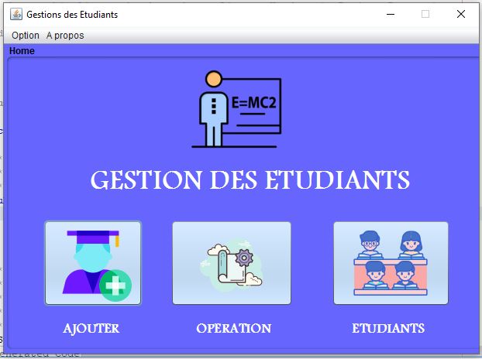
Projet IHM (GESTION ETUDIANTS)
Analyse et conception des interfaces usagers

Slide 2
Les membres
1- Souleymane Bah 2100603
2- Mamadou Zaïnoul Abidine Bah 2100673
3- Thierno Alimou Soumah 2100122

Slide 3
Description du projet
On souhaite concevoir et développer une application qui permet de gérer les étudiants en Java. Ce système est développé en utilisant Java et MySQL. Un étudiant est caractérisé par un matricule, nom, prénom, sexe, commune et un numéro de téléphone.

Slide 4
Présentation
1
2
3
Créer une base de données Etudiants en MySQL puis établi la connexion à la base de données
Créer une fenêtre (interface) AjouterEtudiant permettant de saisir les informations d’un étudiant, d’envoyer dans la base de données et annuler un enregistrement
Créer une fenêtre GestionEtudiants permettant d’afficher, supprimer et modifier l’information d’un étudiant

Slide 5
GESTION DES ETUDIANTS
Pour enregistrer un Etudiant dans la base de donnée
1
Permet d’effectuer des opération de modification et de suppression
2
1
2
3
Permet d’afficher les étudiants enregistrer dans la base donnée
3

Slide 6
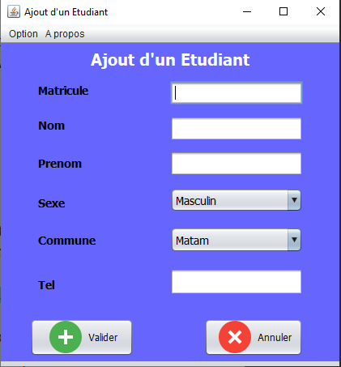
GESTION DES ETUDIANTS
ENREGISTREMENT D’UN ETUDIANT
1
Pour enregistre les information dans saisie dans la base de donnée
2
Pour annuler l’enregistrement
1
2

Slide 7
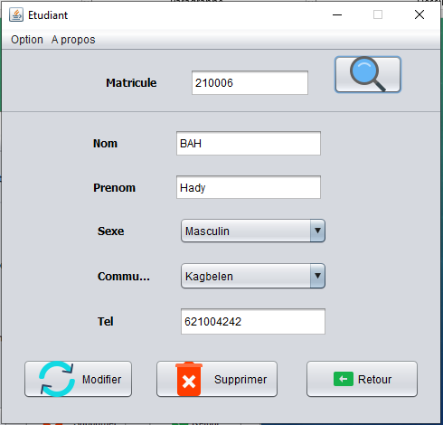
GESTION DES ETUDIANTS
OPERATIONS
1
Permet de rechercher le matricule à modifier ou à supprimer
1
Pour modifier les informations d’un étudiant enregistrer
2
3
Pour supprimer un étudiant
2
3
4
4
Pour retourner à l’accueil

Slide 8
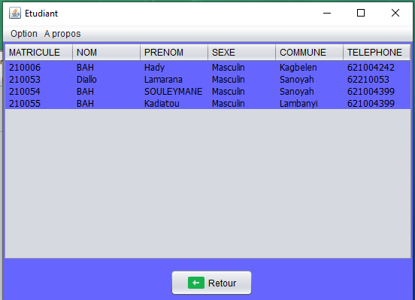
GESTION DES ETUDIANTS
LISTE DES ETUDIANTS
1
Pour retourner à l’accueil
1

Slide 9
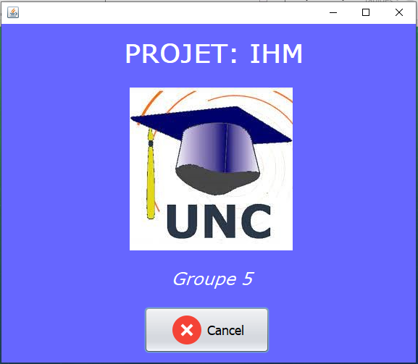
GESTION DES ETUDIANTS
A PROPOS

Slide 10


Merci pour votre attention
https://github.com/KET752SBAH/
https://www.linkedin.com/in/ket752sbah/

